Slide 1
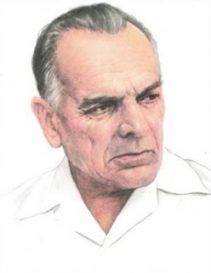
К. Г. Паустовский ( 1892 – 1966)
Урок литературы в 7 классе
Автор: Гаськова Э.А.. Учитель литературы МБОУ СОШ № 2 г. Тайшета

Slide 2
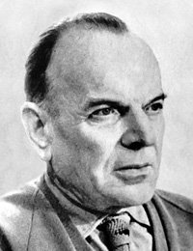
Из биографии
Константин Георгиевич Паустовский родился 31 мая 1892 года в Гранатном переулке в Москве. В семье любили искусство: много пели, играли на рояле, часто посещали театр.

Slide 3
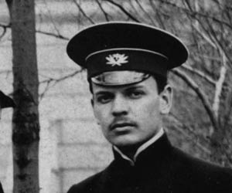
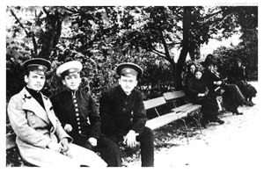
Из биографии
Учился Константин Паустовский в Киевской классической гимназии, у него были хорошие учителя, знавшие и любившие русскую словесность, историю и психологию. Паустовский много читал, увлекался сочинением стихов.

Slide 4
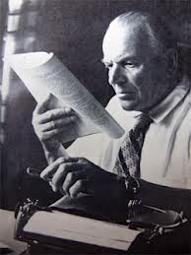
Из биографии
В 1912 году окончил гимназию и поступил в Киевский университет на естественное отделение физико- математического факультета. В 1914 году Паустовский перевелся в Московский университет на философское отделение историко- филологического факультета и переехал жить в Москву. Началась первая мировая война, осенью 1914 года в Москве начали формировать несколько тыловых санитарных поездов. Константин Паустовский стал работать санитаром на одном из таких поездов, развозя раненых из Москвы по глубоким тыловым городам. Тогда, по признанию Паустовского, он навсегда полюбил среднюю полосу России с ее городами и деревнями.

Slide 5
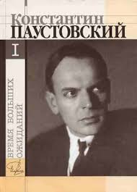
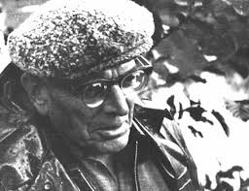
Из биографии
Работал в Москве, в Киеве, Одессе. Первой серьёзной его книгой был сборник рассказов "Встречные корабли", вышедший в 1928 году.

Slide 6
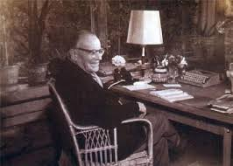
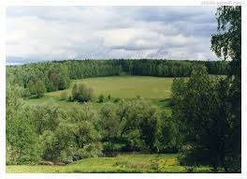
Из биографии
Много ездил, жил на Кольском полуострове и на Украине, побывал на Волге, Каме, Дону, Днепре и других великих реках, в Средней Азии, в Крыму, на Алтае, в Пскове, Новгороде, в Белоруссии и других местах. Особое место в его творчестве занимает Мещерский край, где Паустовский подолгу жил.

Slide 7
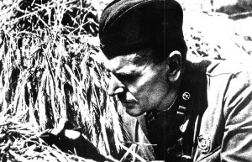
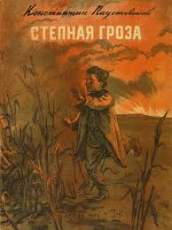
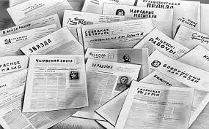
Из биографии
В годы Великой Отечественной войны Паустовский работал военным корреспондентом и писал рассказы.

Slide 8
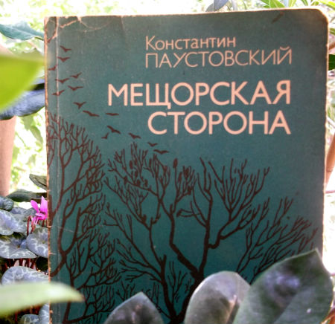
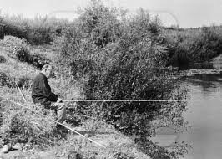
Из биографии
Особое место в его творчестве занимает Мещерский край, где Паустовский подолгу жил один или с друзьями-писателями. О любимой им Мещере Паустовский писал: "Самое большое, простое и бесхитростное счастье я нашел в лесном Мещерском краю. Счастье близости к своей земле.

Slide 9
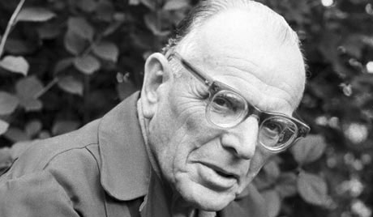
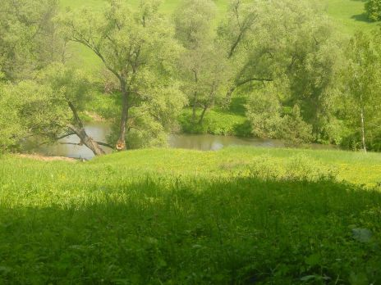
Из биографии
К. Паустовский становится профессиональным писателем. По-прежнему много ездит. Он жил на Кольском полуострове и на Украине, побывал на Волге, Каме, Дону, Днепре и других великих реках, в Средней Азии, в Крыму, на Алтае, в Пскове, Новгороде, в Белоруссии и других местах.

Slide 10
Книги К.Г.Паустовского для детей

Slide 11
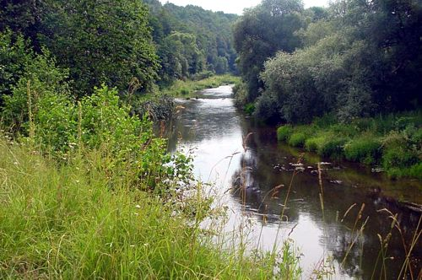
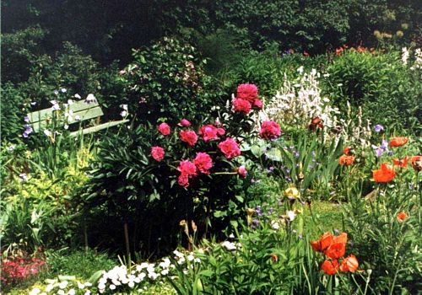
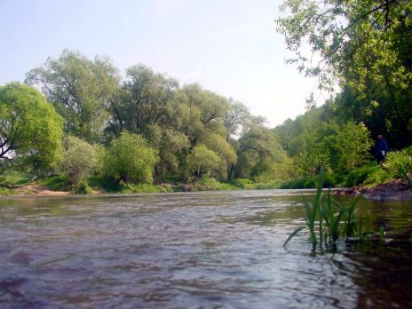
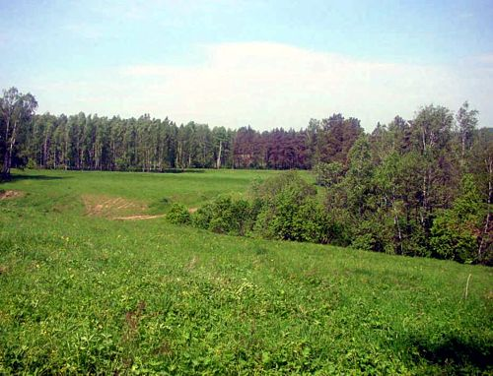
Любимые места писателя
"... Места вокруг Тарусы поистине прелестны они погружены в чистейший легкий воздух... Тарусу давно следовало бы объявить природным заповедником..." - К.Г. Паустовский.

Slide 12
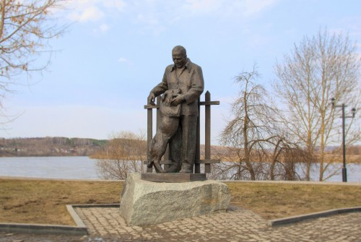
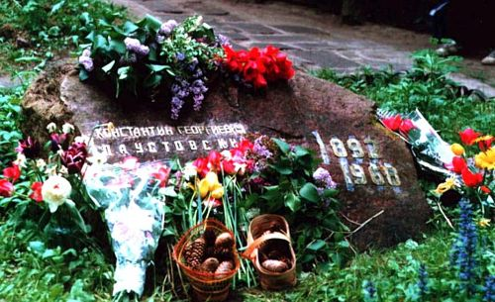
Памятник писателю в Тарусе
Похоронен К.Г. Паустовский на местном кладбище на окраине города над обрывистым берегом реки Таруски.

Slide 13
Спасибо за внимание!

